Slide 1
Пейп -арт
Нетрадиционная техника
Воспитатель I кв. категории
МБДОУ № 20 «Ёлочка»
Никитина О. И.

Slide 2
Татьяна Сорокина

Slide 3
Что такое «ПЕЙП-АРТ» ?

Slide 4
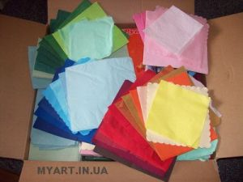
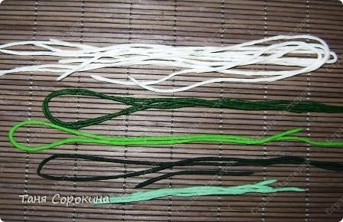
Это техника декорирования
бумажными салфетками
выполнение рисунка
нитью из салфеток.

Slide 5
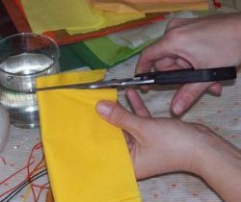
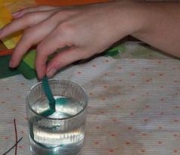
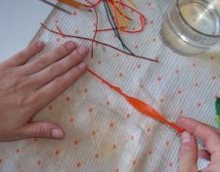
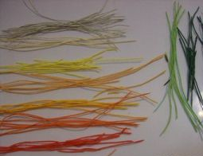

Slide 6
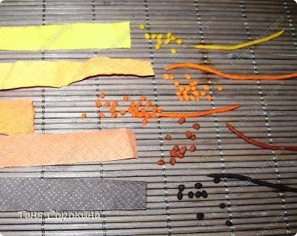
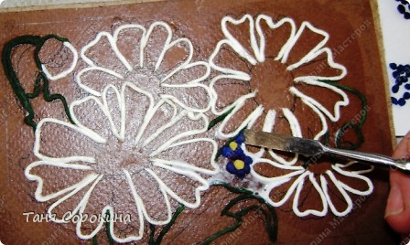
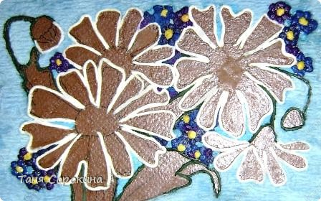
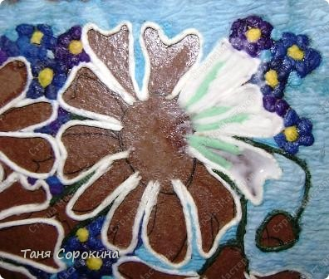
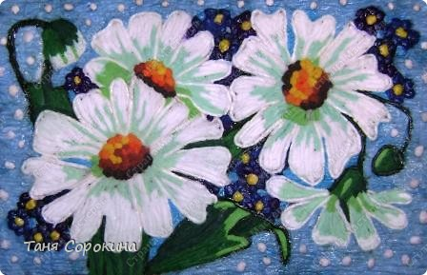
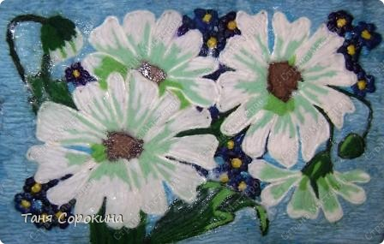

Slide 7
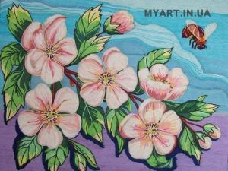
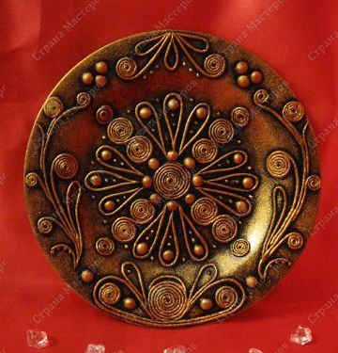

Slide 8
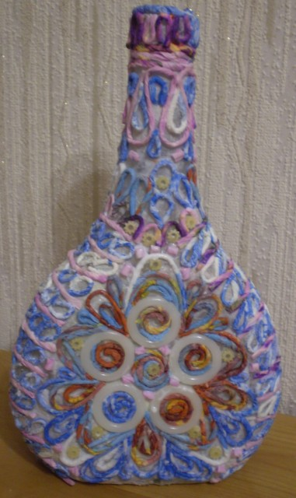
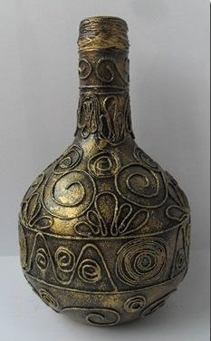
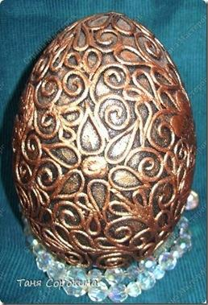

Slide 9
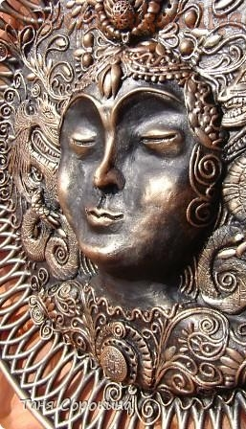
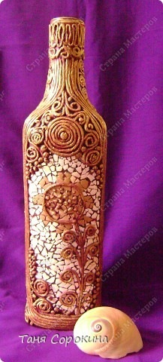
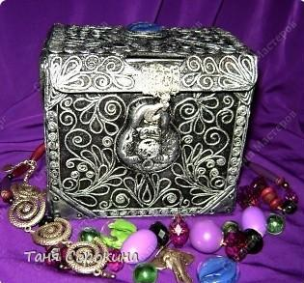

Slide 10
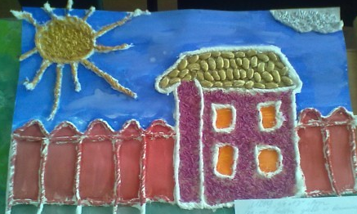
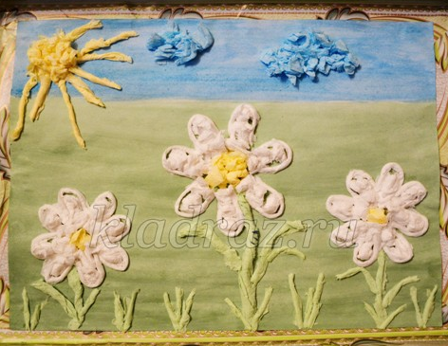
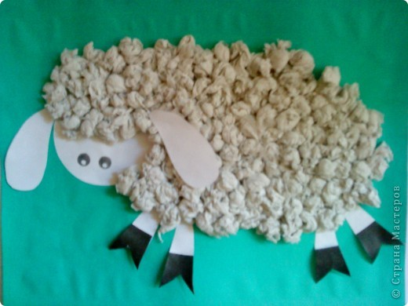
Использование в работе с детьми

Slide 11
Создание работ
в технике «пейп-арт» позволяет:
Обучать простейшему сенсорному анализу;
Развивать мелкую моторику;
Обеспечивать правильное восприятие трудовых процессов;
Преодолевать неуверенность и страх перед незнакомым делом;
Воспитывать бережное отношение к предметам и игрушкам, как результатам труда: своего и взрослых;
Развивать творческую активность.

Slide 12
Используемый источник
Белды Н. Н. Техника «пейп-арт» в работе с дошкольниками/ Воспитатель ДОУ. – 2013-№ 11.- Стр. 75
Интернет ресурсы:
xobby.ucoz.ru
stranamasterov.ru
irina-paper-art.narod.ru

Slide 13
Желаем творческих успехов. Спасибо за внимание!

